Slide 1
Stream API, facilitando a manipulação de dados em suas aplicações Java.
13/05/2021
Notes:
Objetivo: identificar sobre o que será a aula.

Slide 2
Agenda
Sobre mim e a minha relação com o código;
Sobre a aula e o que será entregue no final;
Demo de como usar a Stream API;
Requisitos, ambiente e recursos;
Notes:
Objetivo: situar a audiência sobre quem está falando, o que será falado e entregue no final e quais os requisitos e ambiente necessários para melhor aproveitamento da aula.

Slide 3
Sobre mim e a minha relação com o código
Pedro Henrique Lacombe;
Engenheiro da Computação;
6 anos no mercado e 2 anos como instrutor;
Analista de Desenvolvimento / Bemobi;
Redes sociais:
https://app.rocketseat.com.br/me/fuskinha
https://www.linkedin.com/in/pedrohenriquelacombe
https://github.com/pedrohenriquelacombe
https://www.twitch.tv/fuskinha
Notes:
Objetivo: apresentar o creator para a audiência.

Slide 4
Sobre a aula e o que será entregue no final
Como otimizar e simplificar nosso código;
Tipos de operadores da Stream API;
Map, Filter, ForEach, Collect e muito mais;
Programação Funcional
Repositório do projeto no GitHub:
https://github.com/rocketseat-experts-club/java-stream-api-2021-05-22
Notes:
Objetivo: apresentar mais informações sobre a aula e o que será entregue com mais detalhamento.

Slide 5

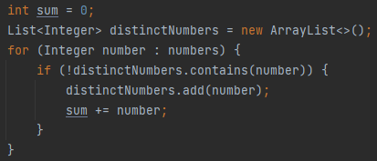

Demo de como usar a Stream API
A partir da lista abaixo, chamada de numbers, calcule a soma dos números que não se repetem.
Notes:
Objetivo: explicar e/ou ilustrar pontos importantes para a audiência.

Slide 6
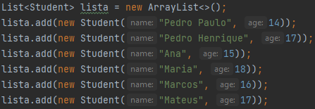
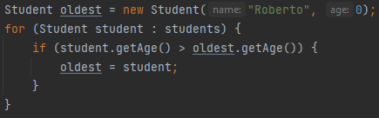

Demo de como usar a Stream API
Qual o nome do aluno mais velho, que pertence a lista de estudantes?
Notes:
Objetivo: explicar e/ou ilustrar pontos importantes para a audiência.

Slide 7
Requisitos, ambiente e recursos
Ambiente e recursos necessários:
Java 8+;
Seu editor de código de preferência (No meu caso, Intellij);
Vontade de aprender :D
Notes:
Objetivo: informar à audiência o que é necessário para melhor aproveitamento do conteúdo.

Slide 8
Obrigado!
Pedro Henrique Lacombe pedrohenriquelacombe@gmail.com
Redes sociais:
https://github.com/pedrohenriquelacombe
https://www.linkedin.com/in/pedrohenriquelacombe
Notes:
Objetivo: agradecer!

